Slide 1
Как отдыхал
подъемный кран

Slide 2
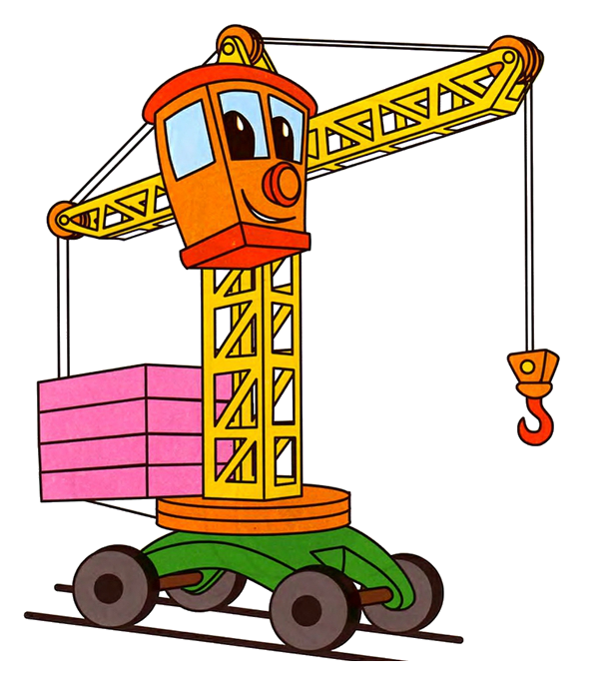
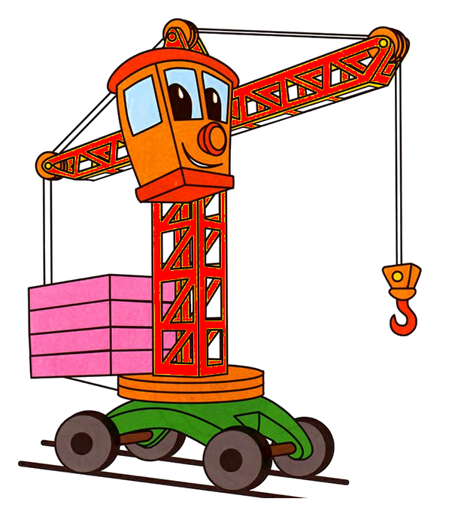

Slide 3
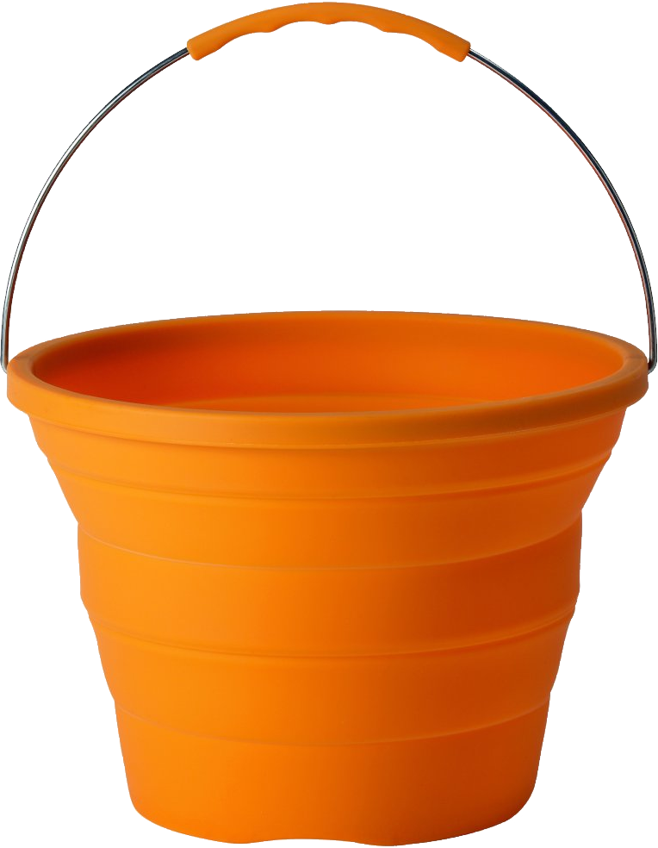

Slide 11
КОНЕЦ!

